Slide 1
static和extern关键字对变量的作用
讲师：李南江

Slide 2
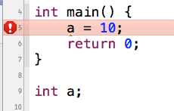
在C语言中，全局变量定义的位置是有限制的

Slide 3
在第4行定义的main函数中尝试访问第9行定义的变量a，编译器直接报错了。
解决这个错误的话，有2种办法：

Slide 4
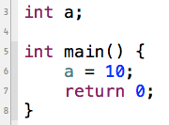
第1种办法：将变量a定义在main函数的前面

Slide 5
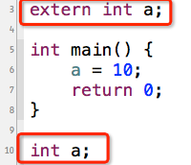
第2种办法：在main函数前面对变量a进行提前声明

Slide 6
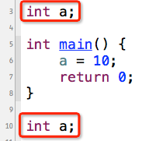
三、重复定义同一个变量

Slide 7
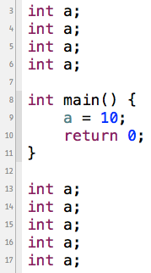

Slide 8
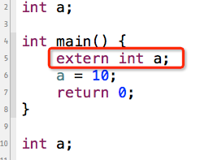
我们也可以将全局变量a声明为局部变量后再使用

Slide 9
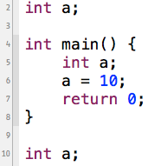
如果你将第5行的extern去掉，那情况就完全不一样了

Slide 10
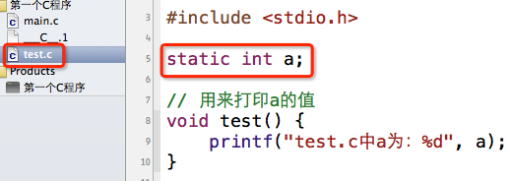
static关键字
但很多时候，我们并不想让源文件中的全局变量跟其他源文件共享，相当于私有的全局变量，那么你就得用static关键字来定义变量
。

Slide 11
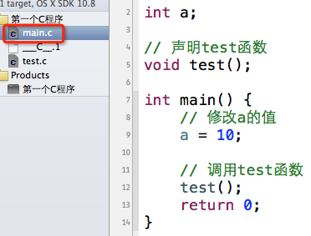

Slide 12
本节知识点回顾
static和extern的总结
1.extern可以用来声明一个全局变量，但是不能用来定义变量
2.默认情况下，一个全局变量是可以供多个源文件共享的，也就说，多个源文件中同名的全局变量都代表着同一个变量
3.如果在定义全局变量的时候加上static关键字，此时static的作用在于限制该全局变量的作用域，只能在定义该全局变量的文件中才能使用，跟其他源文件中的同名变量互不干扰

Slide 13
Q & A
Thanks!

